Slide 1
线性规划
唐正纲

Slide 2
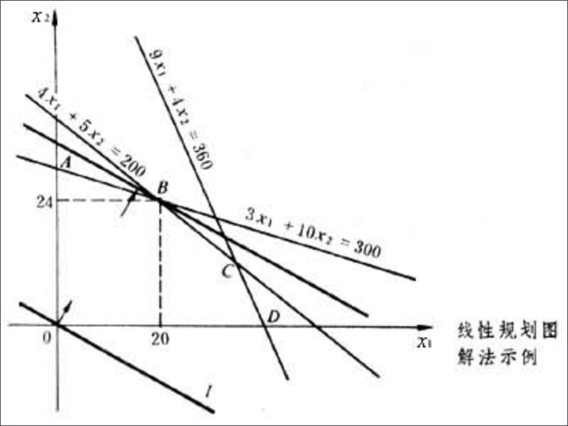
线性规划定义
大家高中已接触过简单的线性规划（<=2维） 其中二维线性规划问题可用半 平面交解决，我们在这里要做 的是高维线性规划。
from 互动百科

Slide 3
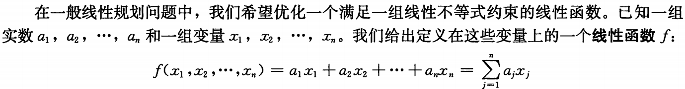
线性规划定义
若b是常数，f为函数，则f(x₁,x₂,...,x_{n}) = b 被称为线性等式
f(x₁,x₂,...,x_{n}) ≤ b 或 ≥ b 被称为线性不等式（线性规划中不允许严格的不等式）以上三者均称为线性约束，线性规划问题是一个服从有限个线性约束的线性函数的最大或最小化问题。

Slide 4
线性规划求解
存在线性规划的多项式时间算法，但我们(我)不(也)做(不)讨(会)论（例如：椭球算法、内点法）；取而代之，学习单纯形算法。虽然在最坏情况下为复杂度为指数级，但实际应用中相当高效。（速度类似于费用流的3、4倍）
另外，不存在多项式时间的整数线性规划算法。

Slide 5
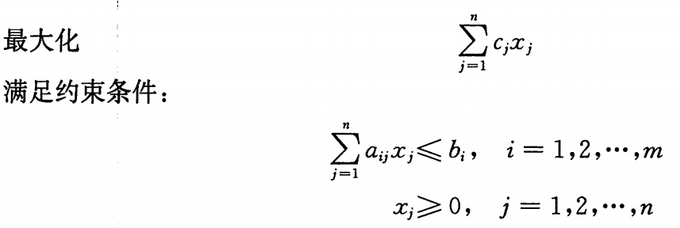
前置知识
线性规划的两种规范形式：标准型、松弛型
标准型：
（最大化目标函数，线性约束均为≤，变量均≥0）

Slide 6
前置知识
一般形式向标准型转化的困境&解决方法：
1.最小化目标函数 --> 目标函数*(-1)即为最大化
2.某些变量不具有非负约束 --> 设其为x_{i}，可用x_{i}'与x_{i}''替代x_{i}：x_{i} = x_{i}'-x_{i}'', x_{i}',x_{i}'' ≥ 0
3.存在“=”约束或“≥”约束 -->
将 “=” 变为 “≥” 与 “≤” 两个不等式，将 “ ≥ ” 左右同乘 (-1)即变为 “ ≤ “

Slide 7
前置知识
松弛型：所有的约束条件均为 “=” ，其他同标准型。
标准型中不等式∑a_{ij}x_{j} <= b_{i}向松弛型的转化 -->
x_{n+i} = b_{i} - ∑a_{ij}x_{j} , x_{n+i} ≥ 0

Slide 8
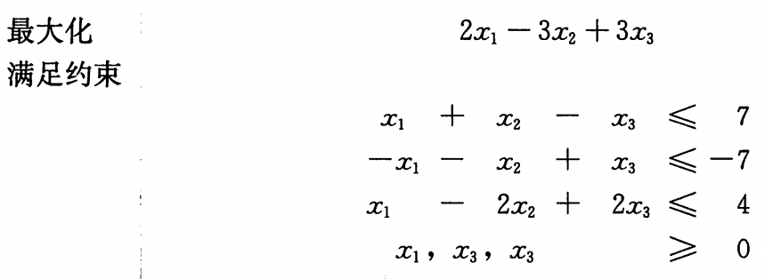
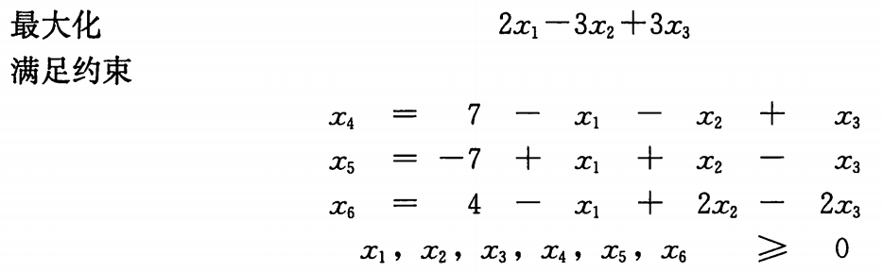
一个转化的例子：
其中x_{4,5,6}（等式左边）称为基本变量，x_{1,2,3}（等式右边）称为非基本变量

Slide 9
主要思想
从一个基本解开始迭代，每次从一个松弛型迭代至另一个等价的松弛型（或者说隐式地从一个基本解迭代至另一个基本解），并使新的目标值不小于之前的。算法保证非基本变量永远为0
具体迭代过程：全0解为最初的基本解，为了增加目标值，我们找到一个目标函数中系数为正的非基本变量（称其为x_{i}），将x_{i}尽可能增加（因为约束条件的限制，在x_{i}增加的过程中，某些基本变量会最先下降至0，因而x_{i}不能无止境地增加，否则ans=+∞）

Slide 10
这时x_{i}≠0，而某个基本变量（称其为x_{n+j}）=0，将x_{n+j}移至等式右端变为非基本变量，x_{i}移至等式左端变为基本变量，并将x_{n+j}和其他非基本变量表示的x_{i}带入其他等式与目标函数。（我们称这样的操作为一次pivot(旋转)）
此时所有非基本变量仍为0，而基本变量即为每个等式右端的常数项，实际上在每一轮迭代中算法一直隐式地保存着这组解。
当目标函数中找不到正系数变量时（无法产生更大的目标值时）算法结束。

Slide 11
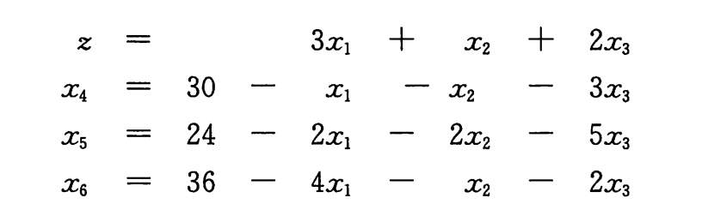

例子
最初的松弛型：
当前目标函数z = 0（非基本变量x_{1,2,3} = 0，x₄ = 30,x₅ = 24,x₆ = 36）
因为x₁在目标函数中的系数 = 3 > 0，我们选择增加x₁（实际上x_{2,3}也可）；三个等式限制x₁ ≤ 30, 12, 9，即x₆限制最紧，将x₁用x_{6,2,3}表示，得：

Slide 12
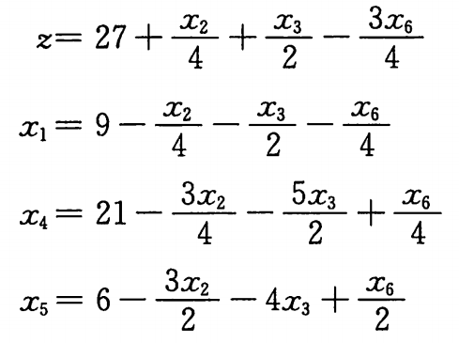
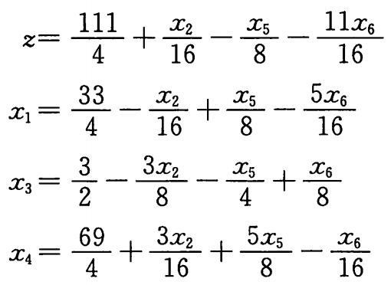
将x₁,x₆在等式两端互换，并将上式带入目标函数与其他等式， 得右图：
（此时z = 27 x_{2,3,6} = 0，x₁ = 9,
x₄ = 21, x₅ = 6）
现在目标函数中x_{2,3,6}的系数分别 为1/4,1/2,-3/4，因而我们可以选择x₂或 x₃（在此选择x₃）。三个等式限制 x₃ ≤ 18,42/5,3/2，x₅限制最紧，对x₃在第三个 执行 等式执行pivot，得左图:（此时 z = 111/4, x_{2,5,6} = 0，x₁ = 33/4, x₃ = 3/2, x₄ = 69/4）

Slide 13
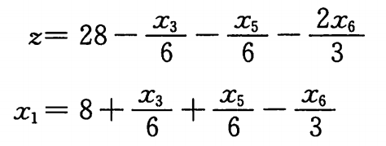
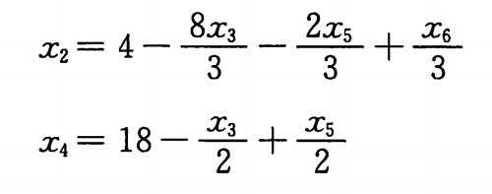
现在只能选择增加x₂，三个等式
的限制是132,4,+∞，x₃限制最紧，
对x₂在第二个等式执行pivot，
得下图
目标函数中所有变量系数均 ≤ 0,终止迭 迭代，最大值即为28，x_{1~6} = [8,4,0,18,0,0]

Slide 14
算法实质
可行解构成一个n维凸包，算法从原点出发，不断地向某个更优的方向走到底（虽然这一步可能不能迈出），直至所有方向都不会更优

Slide 15
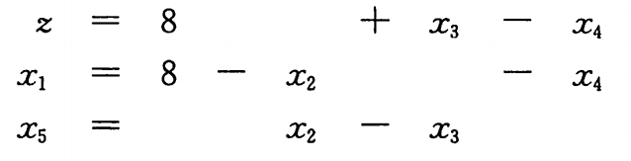
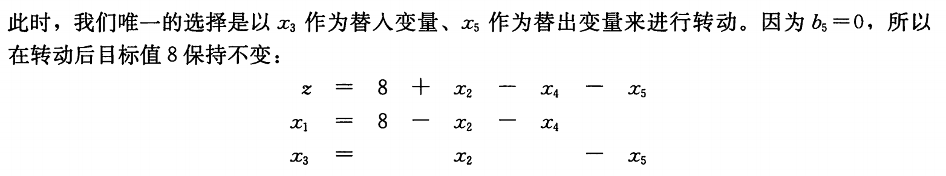
每一次迭代的目标值不一定严格优于之前。
若每次选择的目标函数正系数变量都不够幸运，理论上有“循环”的可能。
解决办法：每次选择标号最小的正系数变量

Slide 16
可行解的构造
实际上，我们最初的基本解是将所有非基本变量置为0（原点），但未必是可行的。例如：
（其中x_{1~3}=0, x₅ = -7, 与x₅ ≥ 0 相悖）
文艺的做法：通过辅助线性规划构造一组可行解
奇怪的做法：若存在负常数项的等式，随机拿出其中一个正系数非基本变量做pivot（若找不到必定无解），往复多次至不存在负常数项

Slide 17
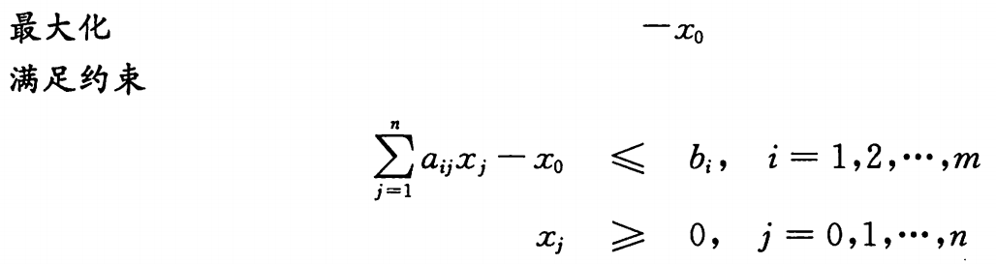
构造辅助线性规划：
辅助线性规划中全0解也未必可行，解决办法: 设b_{k}是最小的b，这里认为b_{k}<0（否则原线性规划全0解可行）对x₀在第k个等式执行pivot即可
如果目标函数最大值<0，则原线性规划无解 ；= 0 时：
1.如果x0是基本变量（所在等式常数项=0），对其中随便一个非0系数对应非基本变量做pivot，即可在目标函数不变小的同时将x0变为非基本变量。2.将已=0的x₀化简掉，恢复原目标函数，将目标函数中基本变量用等式带入，使得函数中只存在非基本变量。

Slide 18
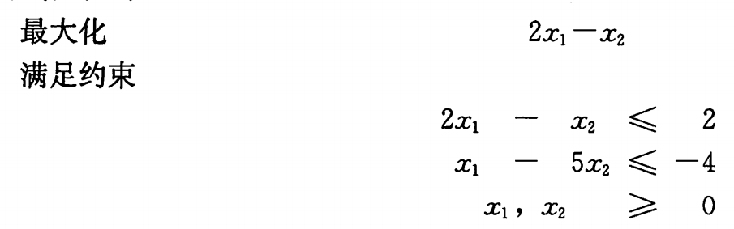
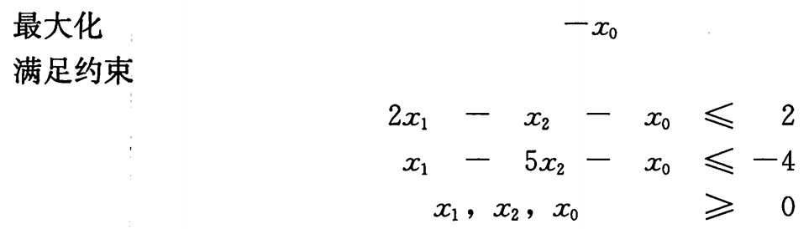
例子
原线性规划：
辅助线性规划：

Slide 19
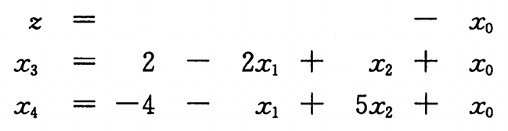
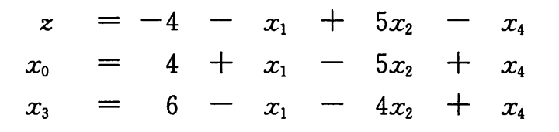
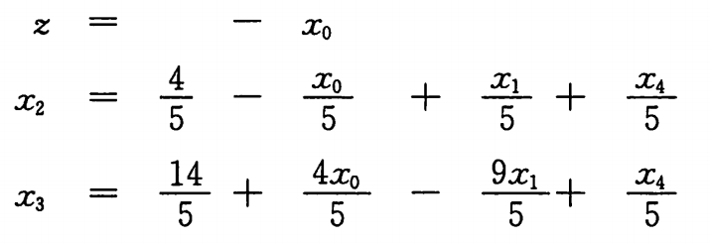
松弛型：
注意到-4为等式中最小常数项，需要一步pivot让基本解可行，对x₀在第二行做pivot，得：
一直做单纯形直至目标函数最大化，得
z = 0，因而存在可行解

Slide 20
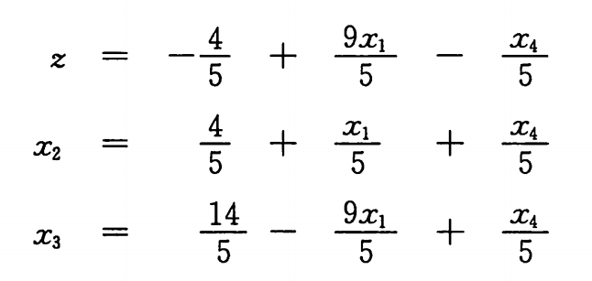
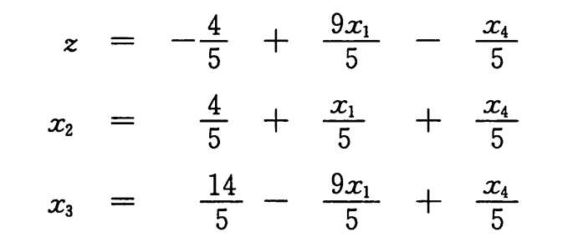
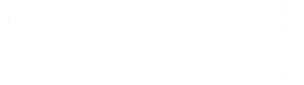

这里x₀很幸运地已经是非基本变量，（否则需要一次pivot）；
将x₀删去，恢复目标函数，得：
x₂是基本变量，用第一个等式带入，得：

Slide 21
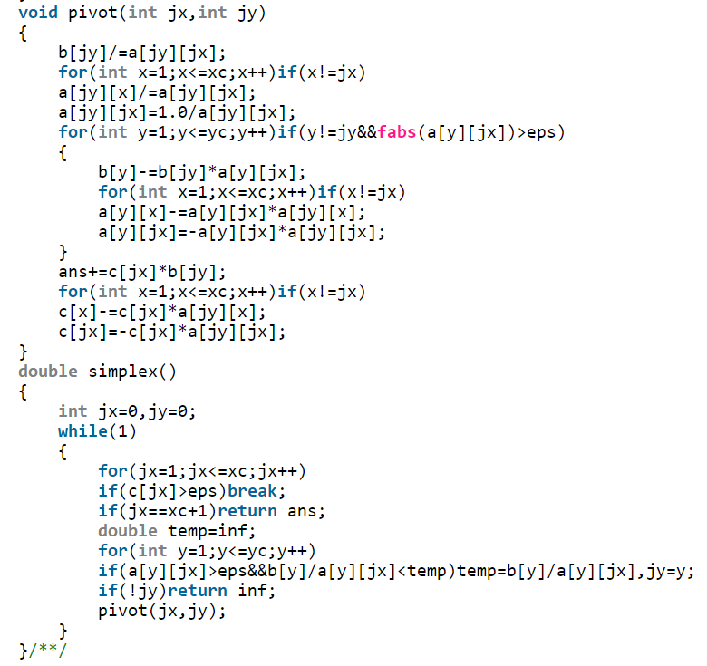
CODE

Slide 22
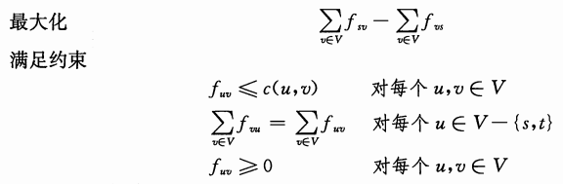
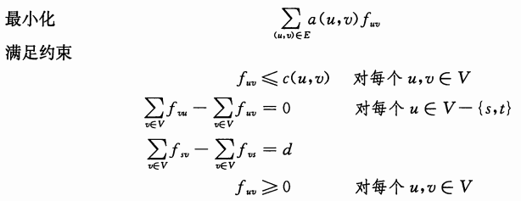
“特殊”的线性规划
最短路 （差分约束）
最大流
最小费用流

Slide 23
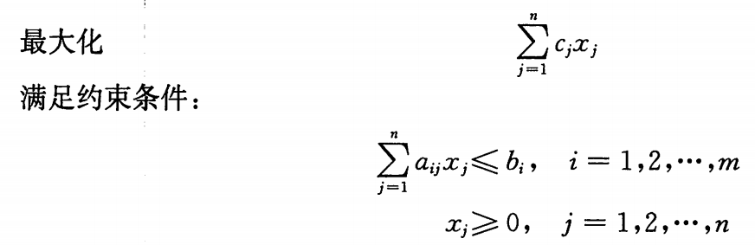
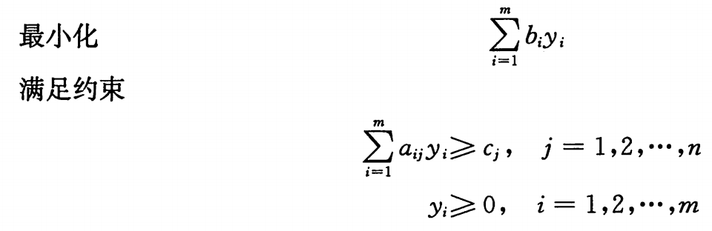
对偶性
原线性规划：
对偶线性规划：

Slide 24
对偶性
弱对偶性：x的任意一组可行解的值<=对偶形(y)的任意一组可行解的值
强对偶性：存在一组x和y，使得x的值刚好等于y的值，即原线性规划的最大解也是对偶线性规划的最小解
构造方法：y_{i} = -c'_{n+i} ( if x_{n+i} 是非基本变量）
= 0 (其他)
c'_{i}表示单纯形算法结束时目标函数上的系数，证明详见《算法导论》P517

Slide 25

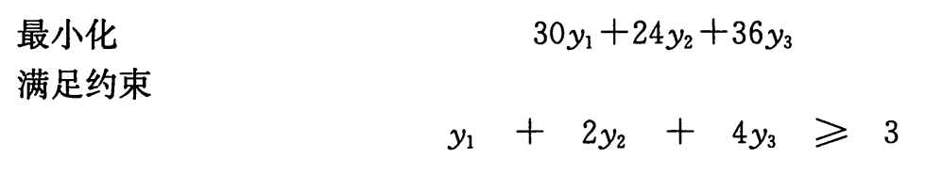
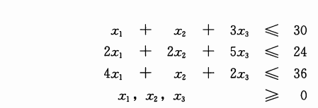
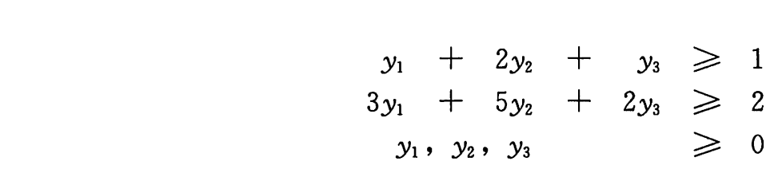
例子
右图为左图的对偶线性规划；对左图执行simplex算法，得最终目标函数为
则y₁ = 0 ( 1+3 = 4, x4 是基本变量） y₂ = -c'₅ = 1/6 ，y₃ = -c'₆ = 2/3（x_{5,6}是非基本变量）

Slide 26
对偶性
对偶线性规划的意义？
1.间接证明单纯形算法的正确性——结束时一定是最大值
2.很多问题的形式即为对偶线性规划，可通过求原线性规划方便得出答案
3.以新思路解释一些可被线性规划解决的对偶问题：
例如：最大流——最小割；最大匹配——最小点覆盖
详情见 曹钦翔：《线性规划与网络流》
https://wenku.baidu.com/view/8ea84889d4d8d15abe234eb6.html

Slide 27
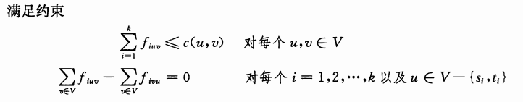

多商品流问题
同一网络上多对源汇S_{i},T_{i}（若i≠j，S_{i}的流不可汇入T_{j}）类似于一般网络流问题，边上有流量限制（也可有费用）
线性规划为唯一已知多项式时间做法

Slide 28
BZOJ 3265: 志愿者招募加强版
N天，M类志愿者，第i类志愿者在若干段时间L_{ik}~R_{ik (k=1...ni)}可工作，报酬为Ci，每一类可雇佣任意多个。第j天需要至少A_{j}个志愿者。问每一天都满足要求时报酬总和最小为多少？
设第i类志愿者雇佣x_{i}个，发现限制条件均为 ”≥”，目标函数最小化，对偶后即为标准型

Slide 29
BZOJ 3118: Orz the MST
给出一个N点M边带权的连通无向图，对于边i，原边权为W_{i}，可进行修改，每增加1的代价为A_{i}，减少1为B_{i}，现指定该图的一棵生成树，求通过修改边权，使得该生成树成为图的一棵MST，需要付出的最少总代价. N<=100,M,W_{i}<=1k
显然对于非树边只有增加，树边只有减少；对于每条非树边，其权值 >= 连后成环的树边的权值，以每条边改变量为变量列不等式，对偶后为标准型。

Slide 30
BZOJ 4842: Delight for a Cat
N小时中，每小时可做A或B两件事，第i小时做A收益为A_{i},做B收益为B_{i}，其中任意连续k小时必须至少做t1次A,t2次B，求最大收益。
设 x_{i}=0 表示第i天做A，x_{i}=1表示第i天做B，ans = ∑x_{i}(B_{i}-A_{i}) + ∑A_{i}。单纯形裸题。

Slide 31
全幺模矩阵
且慢，实际上我们默认了x_{i}为实数，为什么单纯形一定能给出整数解？
单纯形当然不能保证（这就是该算法玄学的另一处表现）但我们还能抢救一下：
如果矩阵A的任意阶子式（任取k行k列所成矩阵的行列式） = 1,0,-1，则称A为全幺模矩阵。
若整数线性规划的系数矩阵为全幺模矩阵，且b_{i}也为整数，则可通过求普通线性规划的方式求其整数解

Slide 32
全幺模矩阵
判定方式：
1. 依定义：
例：考虑上一题系数矩阵，得右图
（n=5, k=3）
从中任选r行r列，这样仍能保持每一行的“1区间”左端点与右端点单调不降，不断消法变换可求得行列式 = 1,0,-1

Slide 33
2.满足以下三个条件：
(1)矩阵所有元素只有 -1,0,1
(2)每一列最多有两个非0元素
(3)矩阵的所有行可被划分为两部分，使得同一列的两个元素若异号则同属一部分，同号则分属两部分。
例：最大流的线性规划系数矩阵
具体证明见 baike.baidu.com/item/%E5%85%A8%E5%8D%95%E4%BD%8D%E6%A8%A1%E7%9F%A9%E9%98%B5

Slide 34
理论上线性规划可解决最短路，网络流，某些二维计算几何等问题（如果不在意玄学的复杂度）。
很多流量限制的可行流或费用流问题建图不易，但线性规划不等式显然（例如bzoj 1061, 3876），因而线性规划在想不到网络流时是不错的乱搞算法。
实际上，有些线性规划问题可转化为网络流问题

Slide 35
我们回到 BZOJ 1061 志愿者招募
建出不等式，化为等式，相邻相减
将每个等式视为节点，+,-项视为流入和流出，跑最小费用最大流（网络流建图的存在也间接证明了该题线性规划的最优解是整数解）
加强版面临的困境？

Slide 36
我们回到 BZOJ 4842: Delight for a Cat
类似的流程

Slide 37
THANKS

